Slide 1

Науковий гурток кафедри геодезії та картографії
КАРТОГРАФІЧНЕ МОДЕЛЮВАННЯ ПРОБЛЕМ ПРИРОДОКОРИСТУВАННЯ
Науковий керівник:
доктор географічних наук, професор Ковальчук І.П.,
асистент Степчук Я.А.
Староста гуртка:
Пронь О., ст. магістратури
факультету землевпорядкування
Київ – 2025

Slide 2

Наукова спрямованість гуртка
Мета наукового гуртка - ознайомити студентів з методами і технологіями дослідження в галузі картографічного моделювання проблем природокористування, розвинути навички збору, аналізу, узагальнення та візуалізації даних, пов'язаних з землекористуванням, управлінням природними ресурсами та оцінкою екологічного стану навколишнього середовища та стимулювати науковий та творчий потенціал талановитих студентів факультету землевпорядкування.
Робота гуртка спрямована на:
формування у студентів вмінь, навичок і компетенцій проведення дослідницької роботи у сфері землевпорядного і геоінформаційно-картографічного забезпечення раціонального природокористування;
набуття членами гуртка навиків узагальнення результатів досліджень, їх картографічної візуалізації та вмінь доповідати отримані результати на семінарах і конференціях;
участь у вирішенні завдань, передбачених технічним завданням НДР, виконуваних кафедрою і факультетом

Slide 3







Основними завданнями гуртка є:
Сприяння участі студентів у наукових дослідженнях, дослідницьких проєктах і формування навичок робити доповіді та брати участь у наукових дискусіях;
Створення сприятливих умов для активного залучення студентів до наукової діяльності;
Надання можливості студентам реалізувати свій науковий та творчий потенціал у сфері картографічного моделювання стану земель та використання природних ресурсів;
Оволодіння студентами картографічними методами вирішення завдань землеустрою, охорони природи та раціонального використання природних ресурсів
Заохочення участі студентів у наукових конференціях, семінарах, експедиціях та інших науково-дослідних заходах;
Сприяння розширенню студентської співпраці у сферах землеустрою, картографії та інновацій на університетському, регіональному, національному та міжнародному рівнях;
Сприяння всебічному розвитку студентів та виховання високих моральних засад науково-дослідної роботи;
Налагодження зв'язків із фондами, організаціями та асоціаціями в геодезичній та картографічній галузях в Україні та за кордоном та ін.

Slide 4
У процесі роботи гуртка студентами здійснюється
Освоєння технологій створення картографічного забезпечення землекористування
Оволодіння методикою виконання НДР, підготовки та виголошення доповідей
Оволодіння навиками ведення наукової дискусії у сфері картографічного забезпечення землевпорядкування
Оволодіння методикою підготовки публікацій
Notes:
Тут наголосити Хто бере участь В НДР

Slide 5
Результати функціонування наукового гуртка:
Підвищення рівня знань та навичок студентів у галузі картографічного моделювання стану довкілля.
Вирішення актуальних проблем природокористування.
Розвиток наукового і творчого мислення у студентів.
Розвиток аналітичного та критичного мислення.
Вміння самостійно працювати над дослідницькими проєктами.
Оволодіння навичками публічних виступів та презентації результатів досліджень.
Вміння генерувати нові ідеї та знаходити нестандартні рішення.
Підготовка оригінальних картографічних продуктів (карт, атласів, 3D-моделей різних об’єктів).
Підвищення конкурентоспроможності студентів на ринку праці.

Slide 6
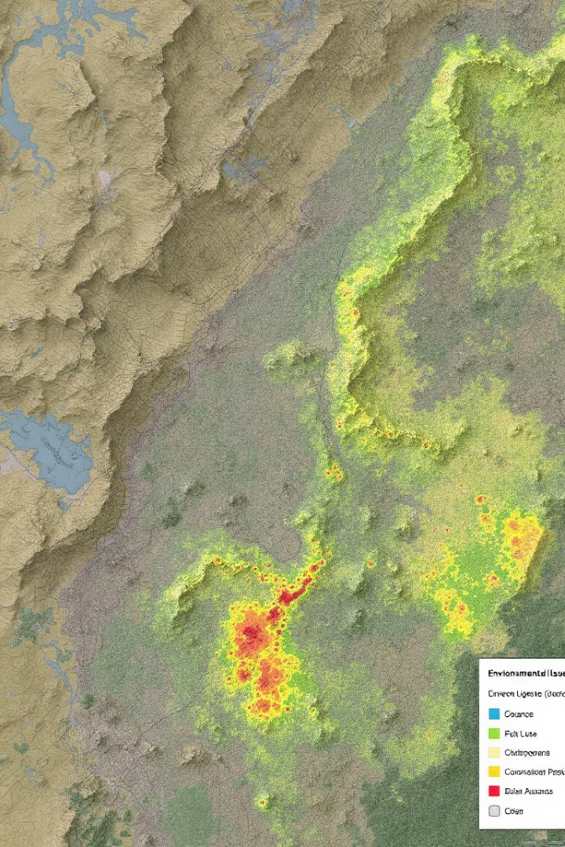
Учасники гуртка «Картографічне моделювання проблем природокористування» оволодівають:
методами і технологіями створення карт з відображенням проблем природокористування
використанням ГІС-технологій для моделювання та аналізу просторових даних
Освоєнням методів і підходів раціонального використання та збереження природних ресурсів

Slide 7
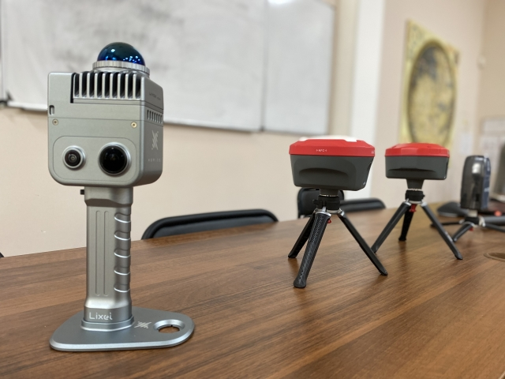

Основні напрями досліджень гуртківців 2024-2025 року:
Освоєння методів картографічного моделювання:
Розробка алгоритмів створення картографічних продуктів з використанням новітніх сканерів.
Картографічне моделювання стану компонентів навколишнього середовища (ґрунтів, поверхневих вод, земельних ресурсів та ін.)
Аналіз впливу землекористування на світову продовольчу безпеку.
Ознайомлення з вітчизняними та зарубіжними дослідженнями з картографічного моделювання.
Застосування картографічних методів досліджень у вирішенні завдань бакалаврських та магістерських кваліфікаційних робіт.
Освоєння технологій веб-картографування, 3D-моделювання, використання аерокосмічної інформації в картографуванні.

Slide 8
Прикладні дослідження:
Картографічне моделювання стану земельних ресурсів Рівненської, Тернопільської та інших областей.
Дослідження стану малих річок та їх змін під впливом діяльності людини.
Створення цифрових карт національних парків та заповідників для моніторингу їх стану.
Аналіз досвіду картографічного моделювання проблем землекористування, лісокористування, водокористування, агропромислового комплексу.
Створення картографічних моделей стану природи в Національних природних парках.
Дослідження деградаційних процесів на землях сільськогосподарського призначення.
Геоінформаційно-картографічне моделювання
ерозійних процесів.
Цифрове атласне картографування
земельних ресурсів.
Створення цифрових атласів річково-басейнових систем, вартості земель, моделей забезпечення розвитку поселень.

Slide 9
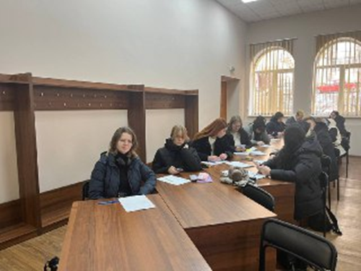
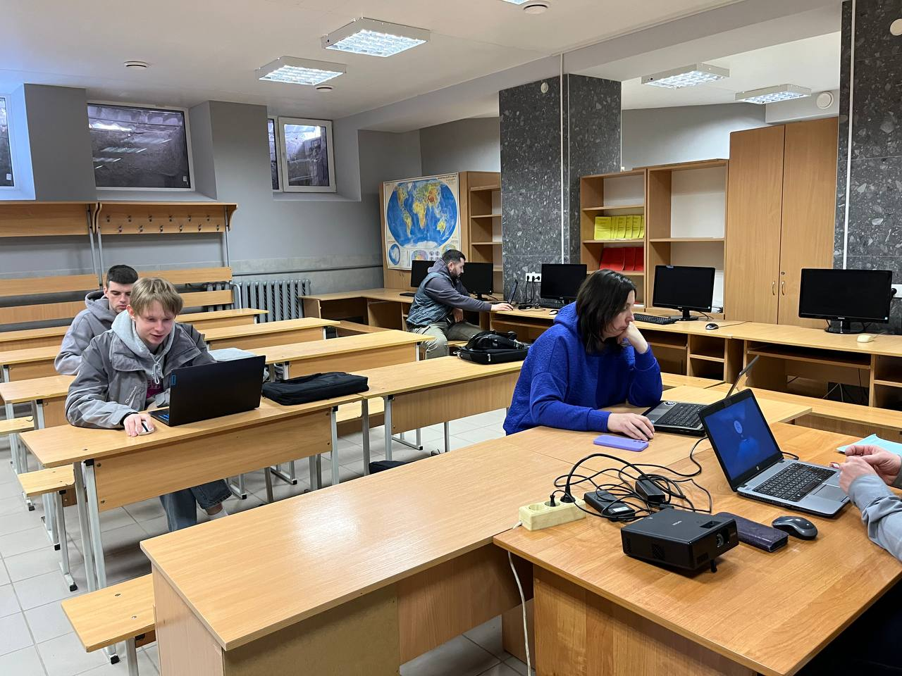
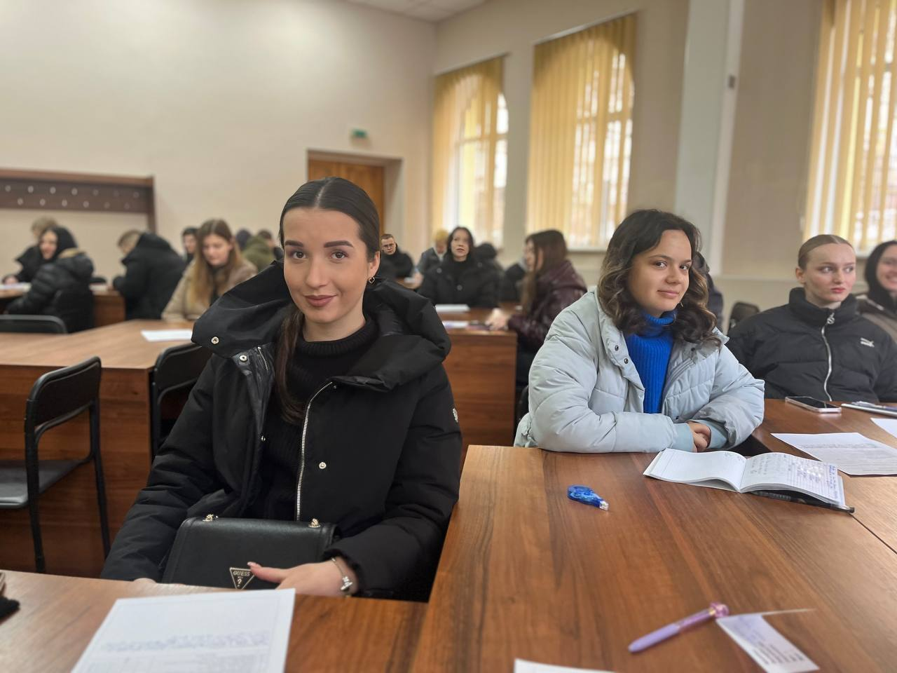
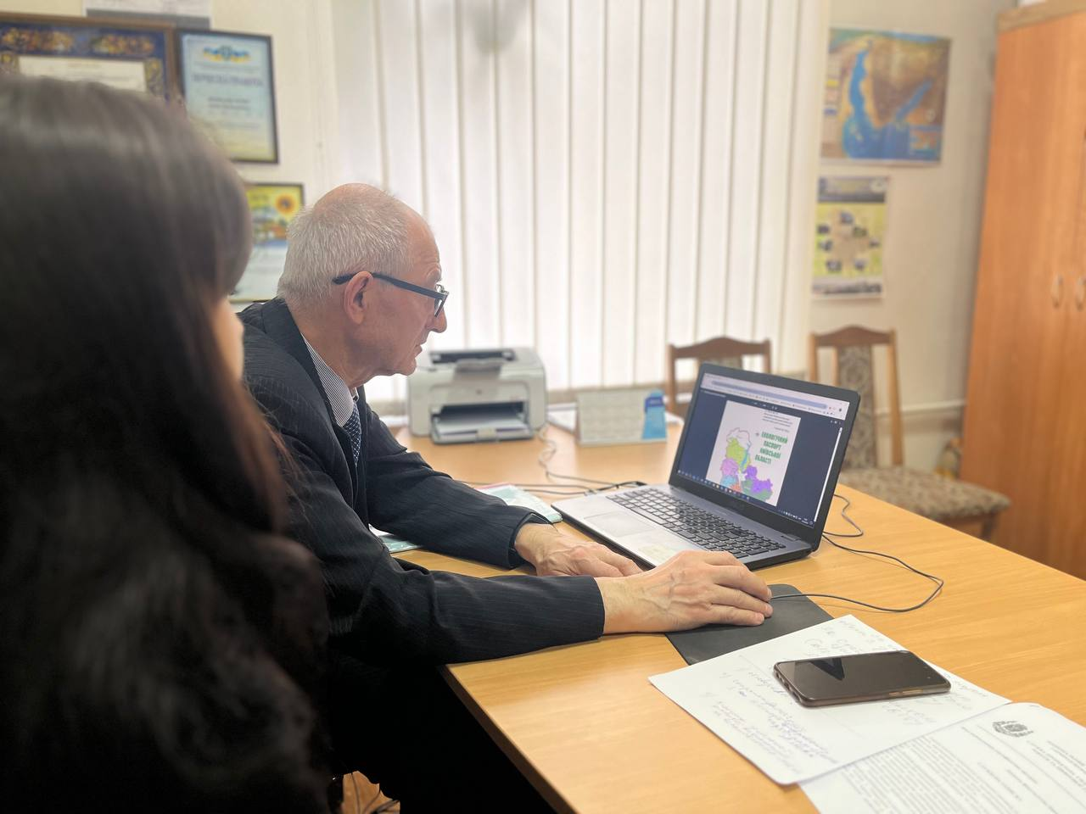
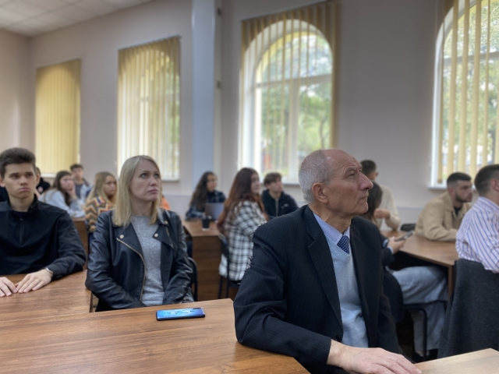
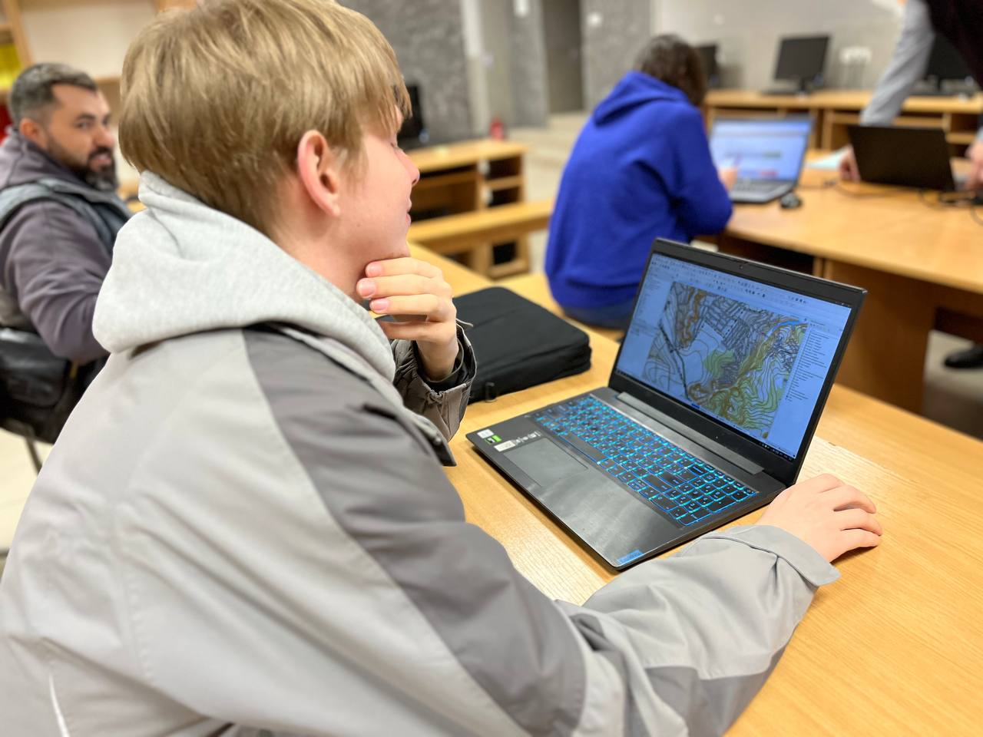
В засіданнях гуртка у 2024-2025 навчальному році брали участь 38 членів студентського наукового гуртка, в тому числі 2 аспіранта.

Slide 10
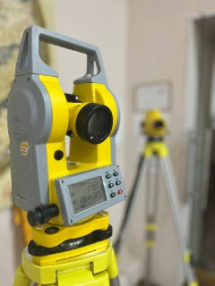
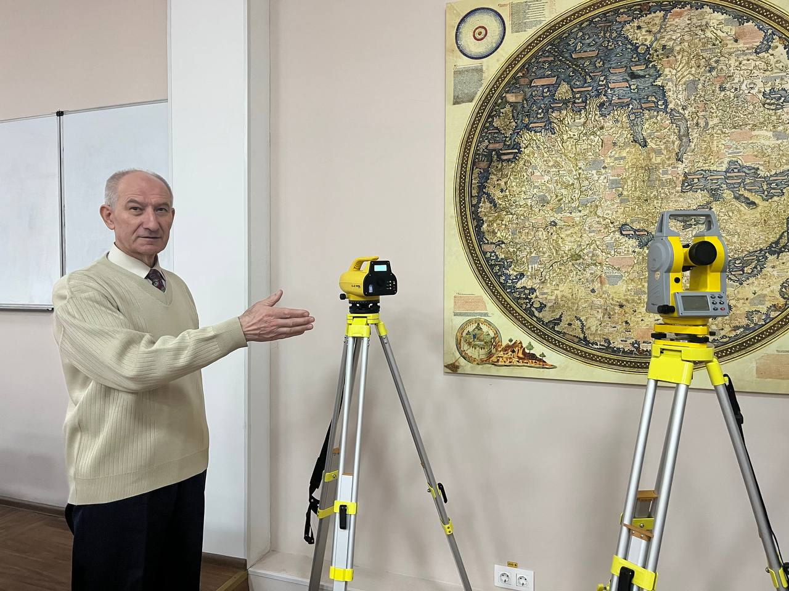
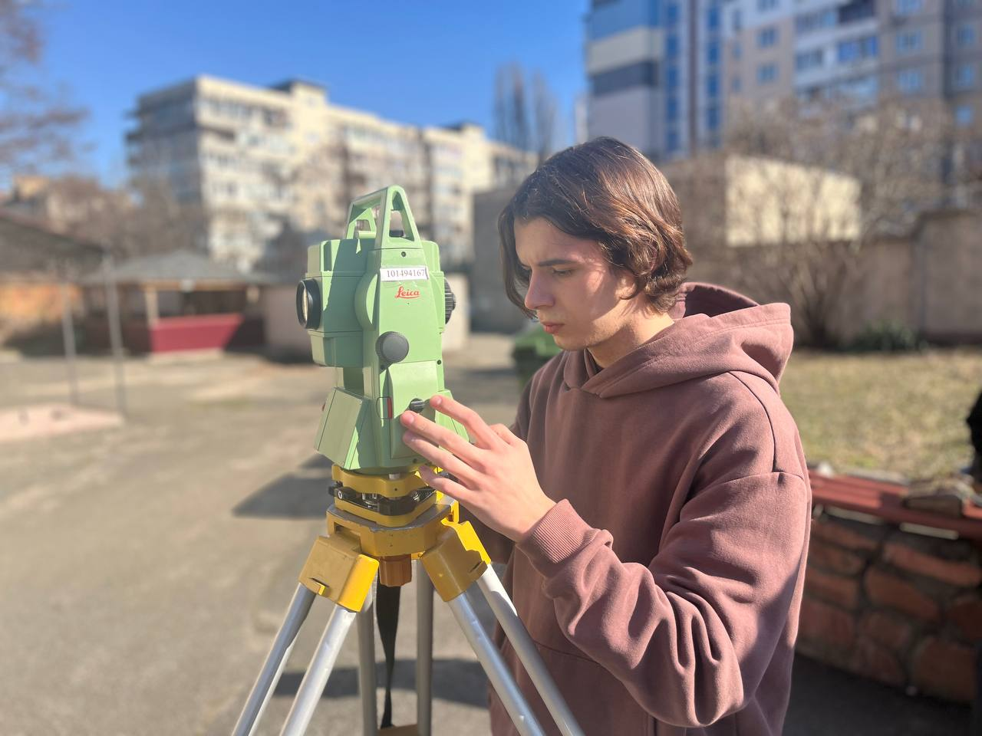
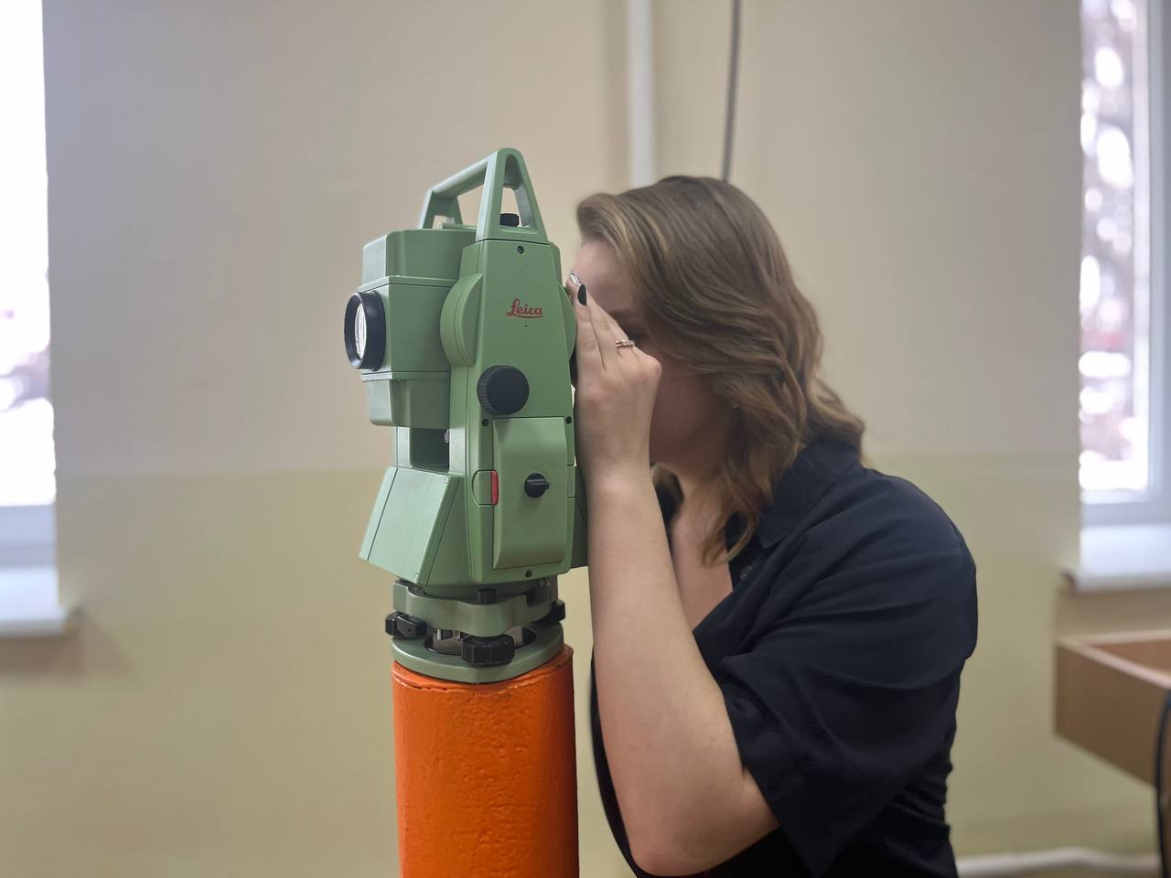
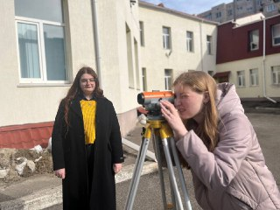
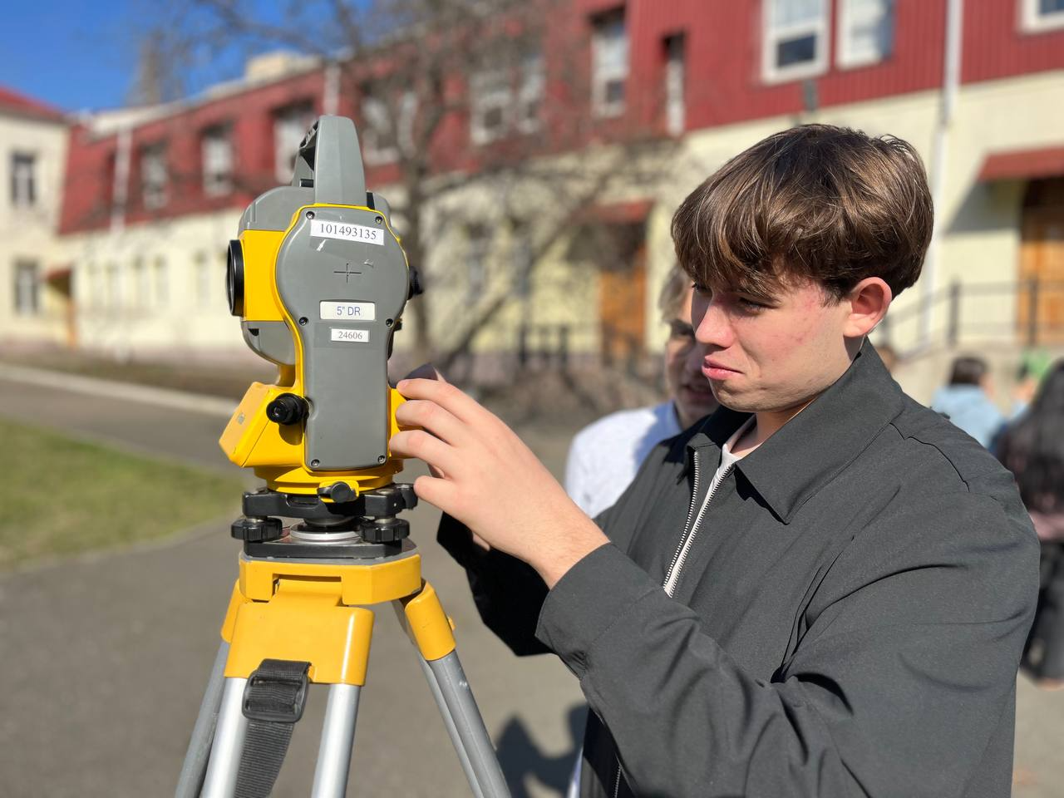
У процесі роботи гуртківці працюють з новітніми електронними приладами

Slide 11
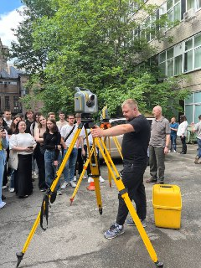
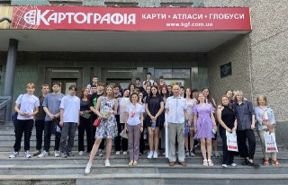
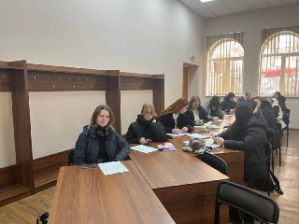
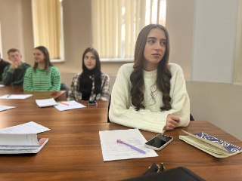
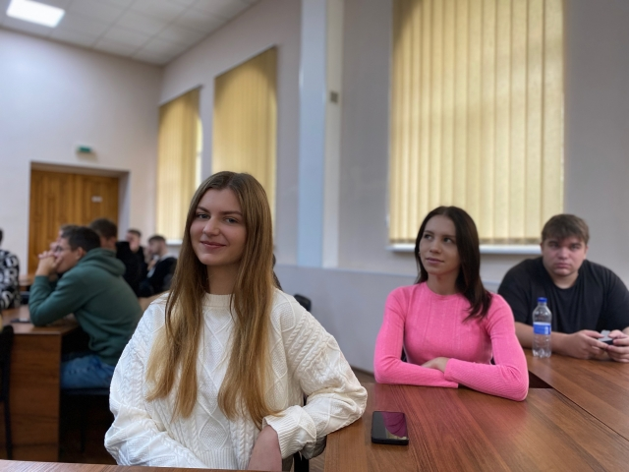
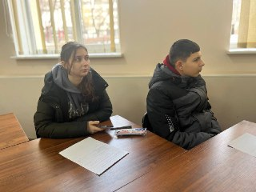
Засідання гуртка

Slide 12
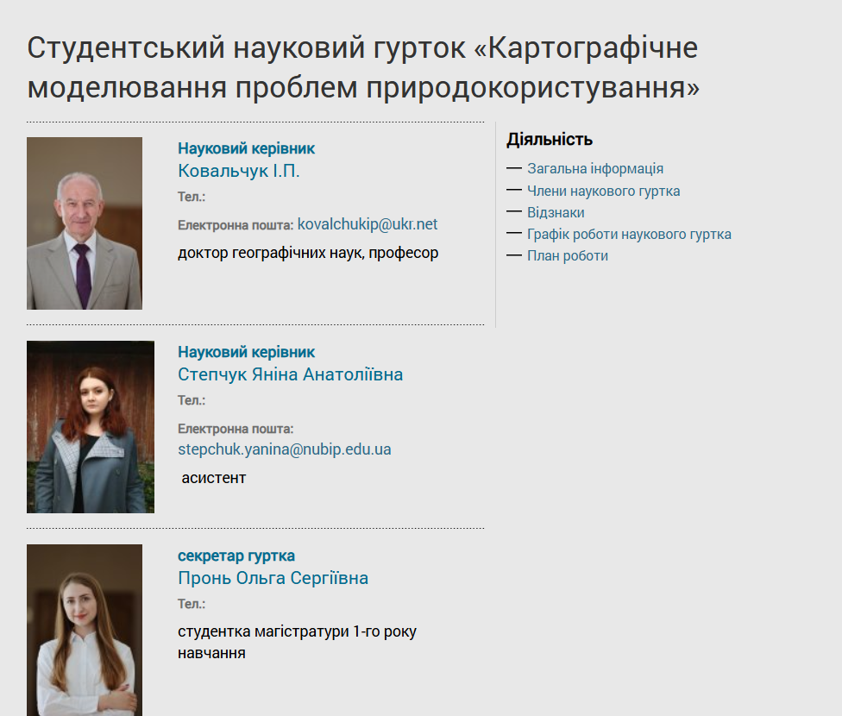
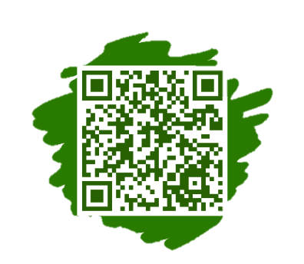
Веб-сторінку гуртка можна знайти за посиланням https://nubip.edu.ua/node/25205
На сторінці розміщена інформація про гурток, план роботи, члени гуртка та багато цікавого.

Slide 13
Досягнуті результати роботи гуртка
Кількість тез, матеріалів доповідей членів гуртка - 5
Вплив земельної реформи на ефективність сільськогосподарського землекористування в Україні, Пронь О, магістр, матеріали Міжнародної науково-практичної студентської конференції «Geopoint», м. Київ, 6-7 березня 2025 р.
Аналіз пішої доступності до зелених зон деснянського району, Козерєва С., ст. 3 курсу, матеріали Міжнародної науково-практичної студентської конференції «Geopoint», м. Київ, 6-7 березня 2025 р.
Проблемні питання створення інформаційного забезпечення картографічного моделювання стану і використання земельних ресурсів територіальної громади в умовах воєнного стану, Степаненко Д., магістр, матеріали Міжнародної науково-практичної студентської конференції «Geopoint», м. Київ, 6-7 березня 2025 р.
Використання ГІС для планування розмінування та відновлення сільськогосподарських земель, Богушевський Б., ст. 1 курсу, матеріали Міжнародної науково-практичної конференції «ДЕВЕЛОПМЕНТ НЕРУХОМОСТІ: ІННОВАЦІЇ ТА ТРАНСФОРМАЦІЇ»
Геопросторовий аналіз економічних наслідків деградації ґрунтів на рівні територіальних громад, Бондарчук В., ст. 2 курсу, матеріали Міжнародної науково-практичної конференції «ДЕВЕЛОПМЕНТ НЕРУХОМОСТІ: ІННОВАЦІЇ ТА ТРАНСФОРМАЦІЇ»

Slide 14
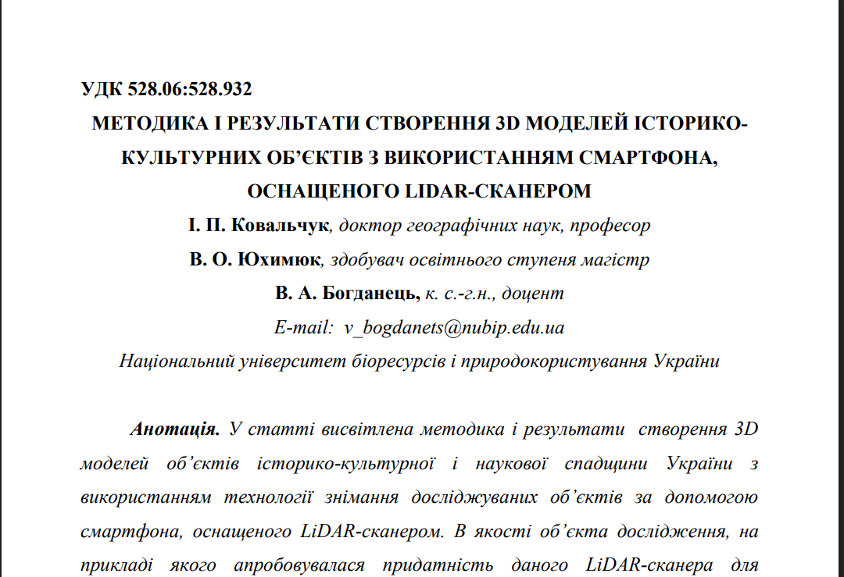

Досягнуті результати роботи гуртка
Кількість статей членів гуртка, опублікованих у фахових виданнях,
у т.ч. у співавторстві з керівником гуртка – 1
I. Kovalchuk, V. Yukhymyuk, V. Bogdanets. Методика і результати створення 3D моделей історико-культурних об’єктів з використанням смартфона, оснащеного LiDAR-сканером. Землеустрій, кадастр і моніторинг земель № 4. (2024) DOI: http://dx.doi.org/10.31548/zemleustriy2024.04.08

Slide 15
Досягнуті результати роботи гуртка
Монографії в співавторстві– 1
монографія «Методика та алгоритми створення 3D моделей об’єктів культурної спадщини» (автори - І. Ковальчук, Т. Євсюков, О. Шевченко, І. Опенько, Н. Колеснік, О. Куценко, Д. Рудякевич, Л. Стрельченко, К. Михайлик, Д. Матвійчук, В. Юхимюк), рекомендована до друку Вченою радою Національного університету біоресурсів і природокористування України.
Витяг з протоколу №8 від 27 лютого 2025 року.

Slide 16
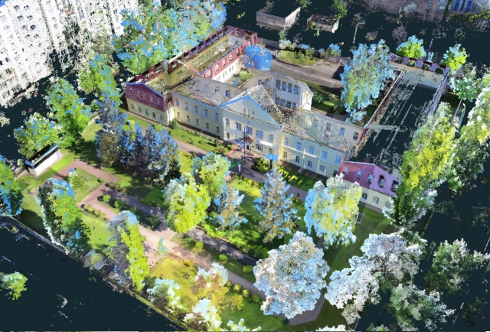
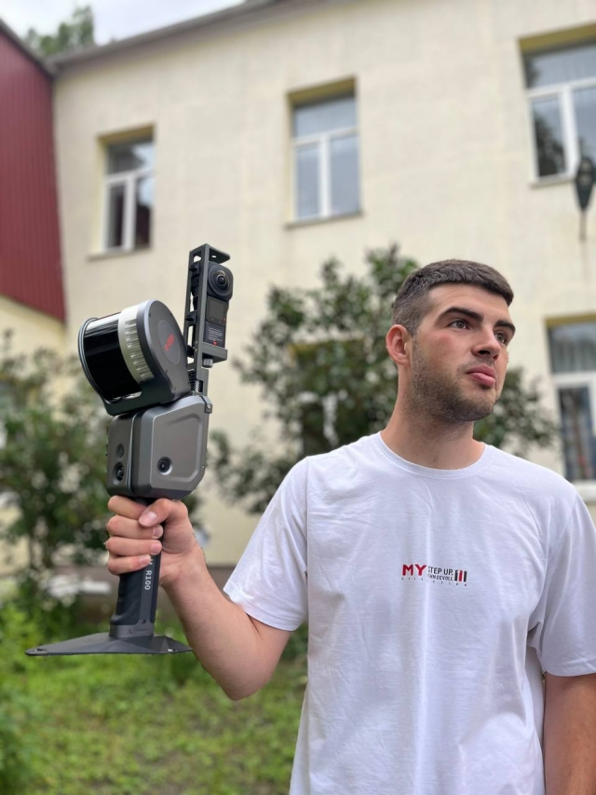
Участь членів гуртка у виконанні НДР
безпосередня участь у виконанні НДР - 3;
Пронь О., (магістр 1-го року навчання), Михайлик К. (магістр 2-го року навчання) та Матвійчук Д. (магістр 1-го року навчання) брали участь у виконанні НДР БФ/39-2021
Тема «Методика та алгоритми створення 3Д моделей об’єктів культурної спадщини» (2024-2025 роки)

Slide 17

Відзнаки гуртка та його членів
Перемога у Всеукраїнському конкурсі студентських наукових робіт
Степаненко Д., магістр 1-го року навчання. Тема наукової роботи «Картографічне моделювання стану і використання земельних ресурсів та оптимізації землекористування територіальної громади (на прикладі Підгороднянської ТГ, Тернопільської обл.)». Науковий керівник - д.геогр.н., проф. Іван Ковальчук.
Різніченко К., студентка 3 курсу ОС «Бакалавр». Тема наукової роботи «Комплексна оцінка потенціалу використання самозалісених ділянок»
Науковий керівник - ас. Яніна Степчук

Slide 18
Відзнаки гуртка та його членів
Перемога у Всеукраїнському конкурсі студентських наукових робіт
Дідюра П., студентка 2 курсу ОС «Бакалавр». Тема наукової роботи «Картографічне моделювання стану використання земель територіальних громад як інформаційно-аналітичний інструмент забезпечення раціонального управління земельними ресурсами». Наукові керівники асистент кафедри геодезії та картографії Яніна СТЕПЧУК та д.геогр.н., проф. Іван КОВАЛЬЧУК.
Козерєва С., студентка 2 курсу ОС «Бакалавр». Тема наукової роботи «Використання цифрових карт для управління водними ресурсами в умовах децентралізації влади». Науковий керівник асистент кафедри геодезії та картографії Яніна СТЕПЧУК.

Slide 19
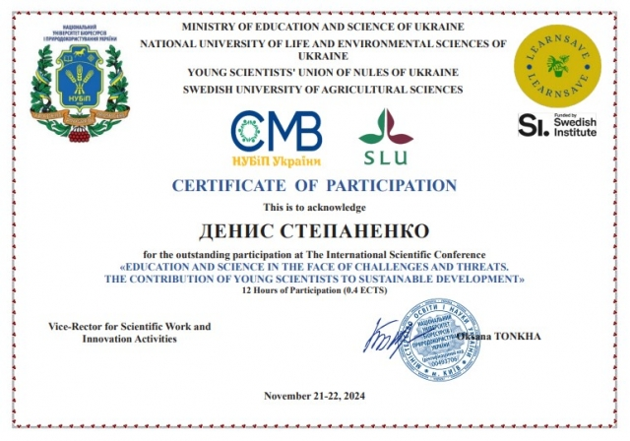
Магістр 1-року навчання Денис Степаненко взяв участь онлайн в Міжнародній конференції «Освіта і наука в умовах викликів і загроз. Внесок молодих вчених в сталий розвиток».

Slide 20

Перспективні напрями роботи студентського гуртка на 2025/26 н.р.
1. Оволодіння студентами технікою, методикою і технологіями дослідницької роботи.
2. Оволодіння студентами методикою написання наукових робіт і презентації отриманих результатів.
3. Ознайомлення з роботою профільних підприємств
(ДНВП «Картографія», «Інститут передових технологій» та ін.).
4. Участь у виставках картографічної продукції, Міжнародних виставках,
презентація досягнень гуртка на Днях відкритих дверей, Днях університету, Дні землевпорядника та ін

Slide 21
Дякую за увагу!

